Slide 1

Web Programming: E-COMMERCE

Slide 2


update del progetto
L’e-commerce avrà anche una sezione di shop digitale di album musicali. Tramite l’utilizzo di Rest API l’utente potrà visualizzare gli album disponibili tramite i maggiori servizi di streaming musicale, quali Spotify e Last.fm. Una volta trovato l’album ricercato sarà possibile effettuare un ordine contenente il determinato album.

Slide 3
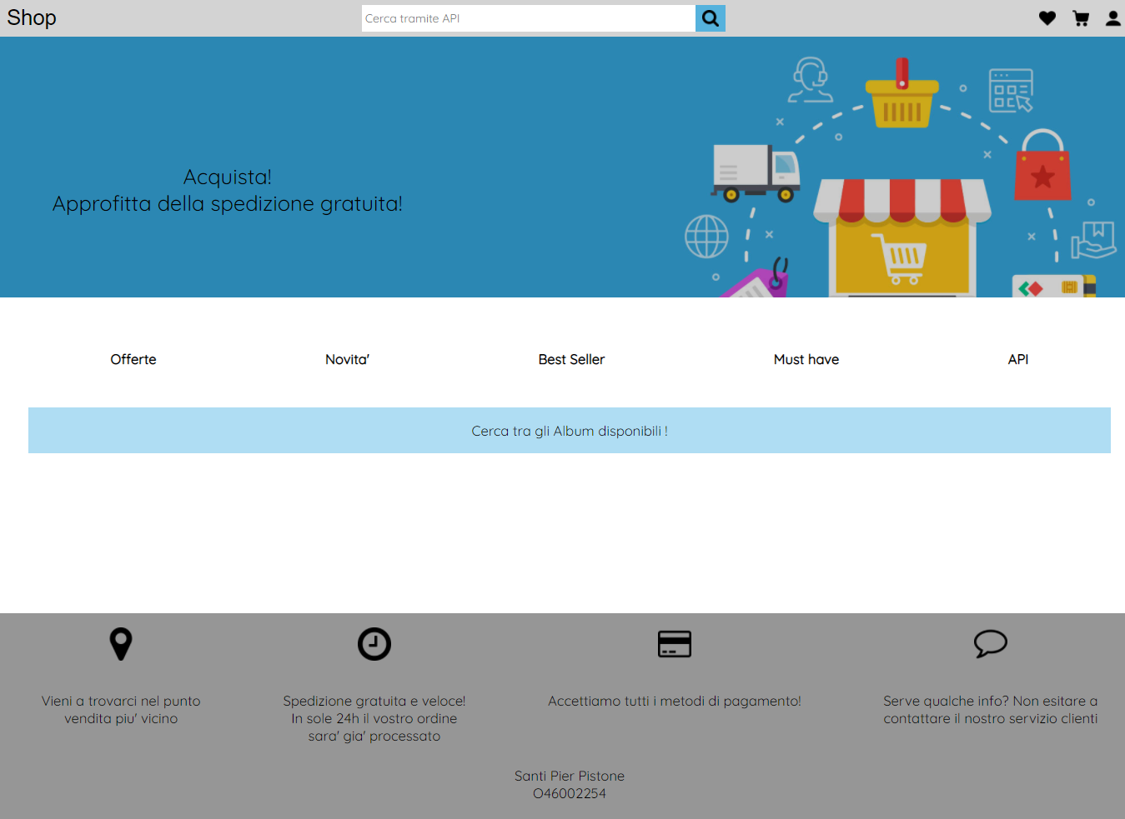
WEBSITE

Slide 4
Barra di ricerca api

Slide 5

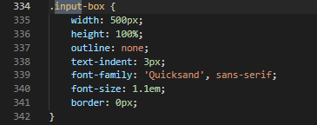
Codice html/css barra di ricerca api

Slide 6
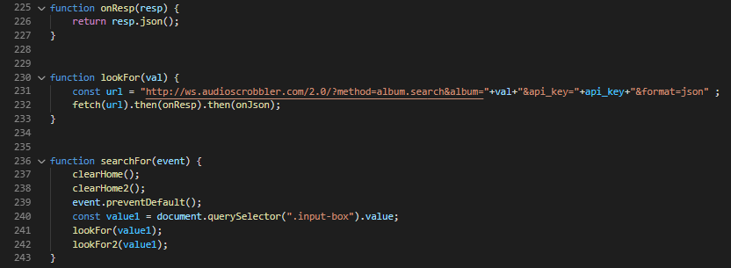
Codice javascript per barra di ricerca api

Slide 7
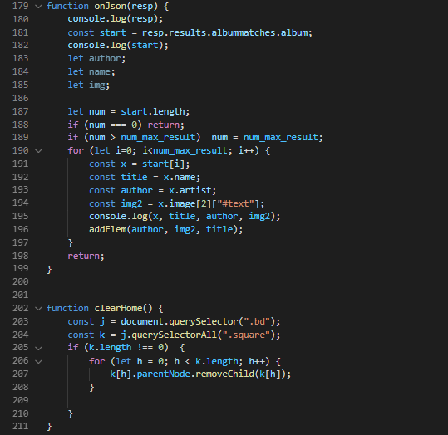
Codice javascript per barra di ricerca api

Slide 8
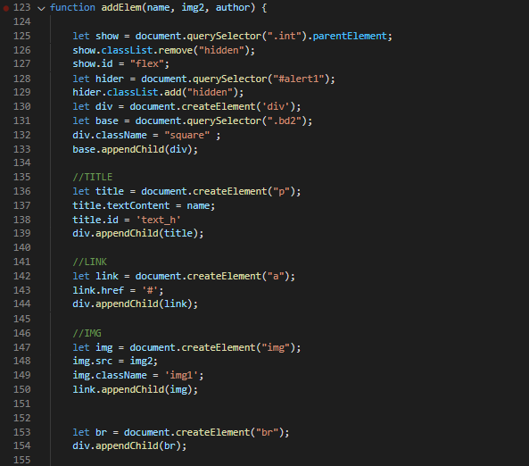
Codice javascript barra di ricerca api

Slide 9
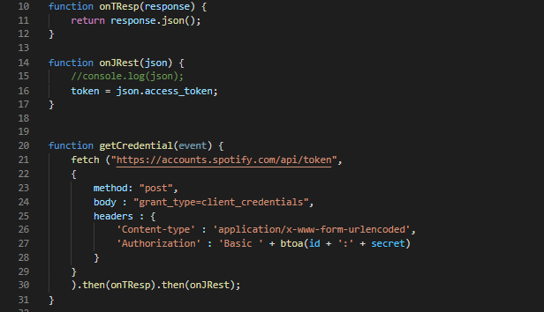
Autenticazione oauth

Slide 10
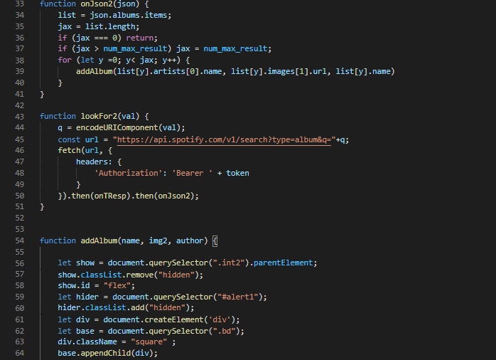
Fetch js tramite oauth

Slide 11
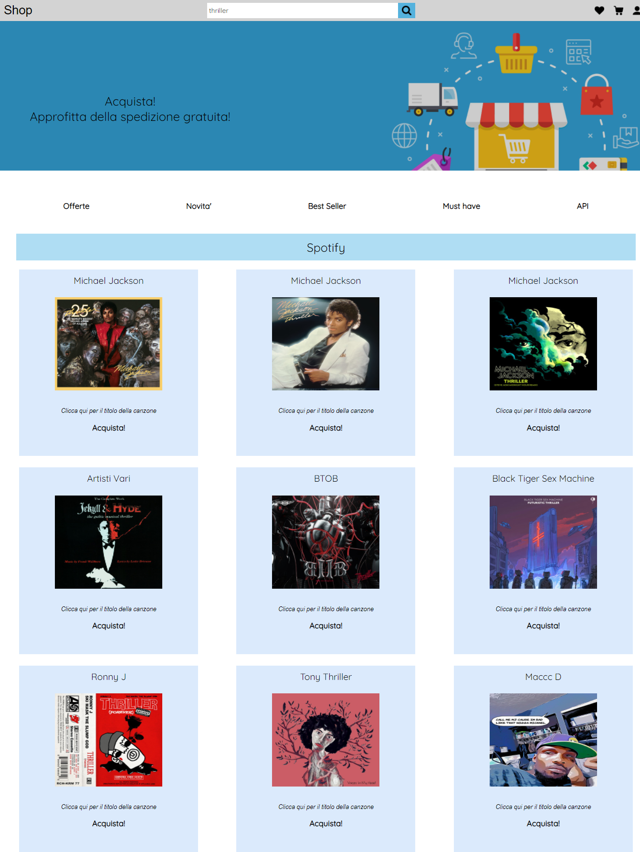
website

Slide 12
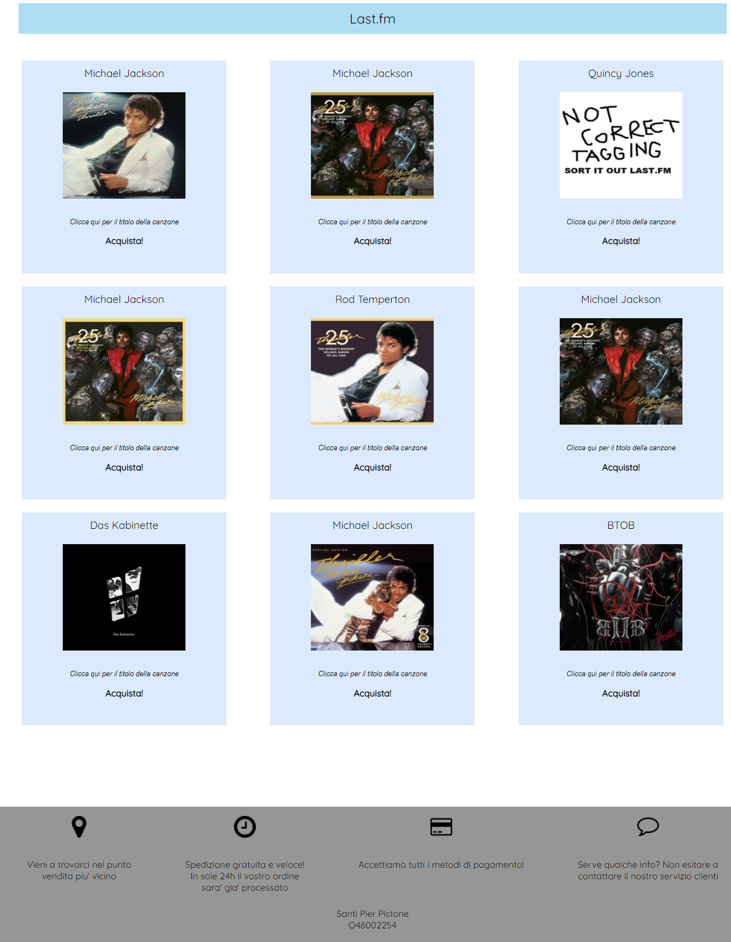
website

